Slide 1
Møte i samarbeidsforum Rekom
Tema: Beslutning om langsiktig plan, mandat for samarbeidsforum og supplerende tildelingsbrev, samiske perspektiver, forskning og erfaringsdeling
Digitalt møte, via teams 12.oktober
Notes:
Velkommen!

Slide 2
Agenda
12.oktober - møte i samarbeidsforum Rekom Trøndelag
09:00 – 09.05 09:05 – 10:00 | Sak 16/2021 Ny forskning | Velkommen! Plan for dagen Følgeevaluering av Kompetanse for fremtidens barnehage, ved Linda Janninger. Presentasjon med rom for spørsmål og drøfting.
10:00 – 10:10 | Pause
10:10 – 11:10 | Sak 17/2021 Arbeidsgruppe, om samiske perspektiver | Arbeidsgruppe presenterer sitt arbeid. Gruppa har laga et forslag til samarbeidsforums arbeid med å sikre at de samiske perspektivene blir ivaretatt, ved Liv Ingegerd Selfjord
11:10 - 11:40 | LUNSJ
11:40 – 12:50 | Sak 18/2021 Beslutningssak | VEDTAK (det settes av tid til evnt. drøftinger) -Mandat for samarbeidsforum -Langsiktig plan, med vedlegg -Supplerende tildelingsbrev
12:50 – 13:00 | Pause
13:00 – 14:00 | Sak 19/2021 Erfaringsdeling | Med utgangspunkt i pkt.3.3 i Retningslinjer for tilskuddsordning: Hvordan erfarer kompetansenettverkene kriteriet om at lokale vurderinger av kompetanseutviklingsbehov skal forankres ved den enkelte barnehage på en måte som involvere ansatte og ledere? Eventuelt Neste møte
Notes:
Er det noen som har eventueltsaker?

Slide 3
Sak 18/2021 Vedtak
Mandat for samarbeidsforum
Langsiktig plan
Supplerende tildelingsbrev

Slide 4
Sak 18/2021 Vedtak mandat for samarbeidsforum
Mandat for samarbeidsforum
-på møte 28.sept brukte vi tid på å formulere beskrivelse av de ulike rollene.
(endring; Leder av kompetansenettverket)
Mandatet vedtas nå om det ikke er innvendinger her.
Notes:
Vi stopper opp ved Langsiktig plan, der vi har behov for å bli enig om innretning.

Slide 5
Sak 18/2021 Langsiktig plan
Langsiktig plan
-på møte 28.sept brukte vi tid på å formulere beskrivelse av de ulike rollene, ansvar og oppgaver
Er det flere kommentarer her?

Slide 6
Sak 18/2021 Sak til drøfting, ledelse/koordinering
Hvem representerer kompetansenettverkene i samarbeidsforum?
Bruk av benevnelsen leder/koordinator.
Kompetansenettverk som har egen koordinator i tillegg til leder av nettverket må sikre tilstrekkelig kommunikasjon i egen region slik at leder/koordinator sin rolle, ansvar og oppgaver blir ivaretatt i de ulike fora.

Slide 7
Leder av kompetansenettverk, Rekom, Trøndelag
Ytre Namdal: barnehagemyndighet – overgang til ny
Indre Namdal: pedagogisk konsulent – eier (kommunal)
Midtre Namdal: barnehagemyndighet – overgang til eier (kommunal)
Innherred: barnehagemyndighet (har koordinator)
Levanger/Verdal: barnehagemyndighet
Værnes: barnehagemyndighet – overgang til ny (eier, kommunal) (har koordinator)
Tr.h/Malvik: barnehagemyndighet
Gauldal: regionkonsulent (eier –privat bhg)
Fosen: utviklingsveileder
Trøndelag sørvest: utviklingsveileder

Slide 8
Sak 18 /2021 Langsiktig plan, Saksgang
Kompetanse-nettverk
Beslutnings-grunnlag
Eiere
Behovs-melding
Samarbeids-forum
Pro rata
Samarbeids-forum
Innstilling
Stats-forvalteren
Vedtak/- Tilsagnsbrev
Innen 1.desember
Medio januar
Innen 1.februar
Innen 15.mars
Innen 15.april
Notes:
Barnehageeier vurderer og melder behov i behovsmelding, høsten, må leveres til kompetansenettverkene innen 1.desember
Eller at de har andre måter å fange opp behov på.
Møte i samarbeidsforum medio januar, fordeling av midler, prorata-ramma blir kjent
Kompetansenettverket innhenter behov og gjør prioriteringer (i partnerskap med UH) innen 1.februar, sender inn til Statsforvalteren
Statsforvalteren lager innstilling med utg.p i nettverkenes beslutningsgrunnlag, og samarbeidsforum leverer innstilling til statsforvalteren innen 15.mars
Statsforvalteren skriver vedtak til tilskuddsmottakerne i et tilsagnsbrev innen 15.april
Samarbeidsforum kan påklage Statsforvalterens beslutning om avslag, Utdanningsdirektoratet er klageinstans
Statsforvalteren utbetaler midlene i juni

Slide 9
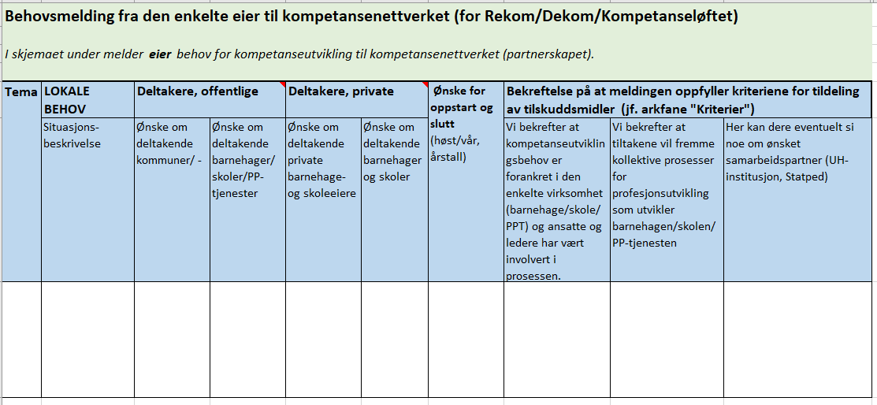
Sak 18/2021 Langsiktig plan, Behovsmelding
Notes:
Frivillig å bruke dette. MEN alle må sørge for at ALLE barnehageeiere har hatt mulighet til å melde behov.
Kompetanseløftet; her skal det for 2022 være behovsmelding som ligger til grunn, ikke pro rata.

Slide 10
Sak 18/2021 Langsiktig plan, Beslutningsgrunnlag barnehage
Notes:
Nytt fra 2022:
ALLE kompetansenettverk må levere beslutningsgrunnlaget innen 1.februar. Nytt fra 2022.
Både kompetansenettverkene og UH mottar tildelingsbrev fra Statsforvalteren, jfr, retningslinjer for tilskuddsordning pkt.7.3; Midler som skal tildeles UH for deres bidrag, skal utbetales direkte til gjeldende UH.

Slide 11
Sak 18/2021 Langsiktig plan, Beslutningsgrunnlag kompetanseløftet
Notes:
ALLE kompetansenettverk må levere beslutningsgrunnlaget innen 1.februar.
-også for kompetanseløftet!
HUSK; ingen pro rata fordeling her.
Fellestiltak: PPT-sporet, inkluderingsanalysen, det kommer egen henvendelse om dette fra Statsforvalteren, for pulje 2.

Slide 12
Sak 18 /2021 Langsiktig plan, Bruk av midler
Faste årlige beløp
SAMARBEIDSFORUM
Koordinator
Møter i samarbeids-forum
Frikjøp
Leder/Koordinator på nettverksnivå?
100.000,- til hvert nettverk = 1.000` til ledelse/koordinering på nettverksnivå
Frikjøp for barnehageeiere?
Handlingsrom for de regionale kompetansenettverkene (utbetale ut fra pro rata)
Total sum: 500.000,- for hele fylket
a) midlene kan brukes til frikjøp til barnehageeiere som er med i tiltak
b) noe av midlene kan brukes for å sikre deltakelse fra barnehageeierne i kompetansenettverket
Møter i samarbeidsforum?
Rekom: 200.000,- til møter og samlinger (Dekom: 200.000,- til møter og samlinger)
Notes:
FORSLAG TIL BRUK AV MIDLER:
Vi ser at det er behov for faste årlige beløp utbetalt fra samarbeidsforum til følgende:
Koordinator på nettverksnivå:
100.000,- til hvert nettverk = 1.000` til koordinering på nettverksnivå
Frikjøp for barnehageeiere:
Handlingsrom for de regionale kompetansenettverkene (utbetale ut fra pro rata)
Total sum: 500.000,- for hele fylket
a) midlene kan brukes til frikjøp til barnehageeiere som er med i tiltak
b) noe av midlene kan brukes for å sikre deltakelse fra barnehageeiernes i kompetansenettverket
Møter i samarbeidsforum:
Rekom: 200.000,- til møter og samlinger (Dekom: 200.000,- til møter og samlinger)

Slide 13
Sak 18 /2021 Langsiktig plan, Bruk av midler
Individuelle tiltak
SAMARBEIDSFORUM
Ablu samisk
Annet? vurderes årlig
Individuelle tiltak inntil 30% av midlene kan brukes til individuelle tiltak
Samisk arbeidsplassbasert barnehagelærerutdanning:
For 2021-2025, settes det av 80.000,- pr student, 16 studenter = 1.280.000,-
Så kan det vurderes årlig om det er behov for andre individuelle tiltak som fellestiltak på fylkesnivå?
Notes:
Individuelle tiltak, kan vi se for oss en slik fordeling (inntil 30% av midlene kan brukes til individuelle tiltak)
Samisk arbeidsplassbasert barnehagelærerutdanning:
For 2021-2025, settes det av 80.000,- pr student, 16 studenter = 1.280.000,-
Så kan det vurderes årlig om det er behov for andre individuelle tiltak som fellestiltak på fylkesnivå.
Resterende beløp utbetales til barnehagebaserte kompetanseutviklingstiltak og individuelle tiltak, etter en pro rata-fordeling mellom kompetansenettverkene.
Inntil 30% av midlene kan brukes til individuelle tiltak.
I beregningsgrunnlaget for de kollektive tiltakene må kompetansenettverkene og UH i partnerskap stipulere beløp som skal tildeles nettverket og UH. UH mottar midlene for sitt bidrag i eget tilsagnsbrev.

Slide 14
Sak 18 /2021 Langsiktig plan, Bruk av midler
Pro-rata fordeling
KOMPETANSENETTVERK
Kollektive tiltak
Individuelle tiltak?
Kollektive tiltak: fordelingsnøkkel, flatt tillegg og pro rata?
Individuelle tiltak: todeling? – eks: hvis vi på samarbeidsforumsnivå bare bruker 15% av midlene til individuelle tiltak (kan bruke inntil 30%), så kan det åpnes opp for at kompetansenettverkene kan bruke inntil 15% av tildelte midler til individuelle tiltak (f.eks til lokale tilretteleggingsmidler for de som tar studier)
Hvis vi går for en slik modell, så må nettverkene sende inn eget skjema
Notes:
Resterende beløp utbetales til barnehagebaserte kompetanseutviklingstiltak og individuelle tiltak, etter en pro rata-fordeling mellom kompetansenettverkene.
I beregningsgrunnlaget for de kollektive tiltakene må kompetansenettverkene og UH i partnerskap stipulere beløp som skal tildeles nettverket og UH. UH mottar midlene for sitt bidrag i eget tilsagnsbrev.

Slide 15
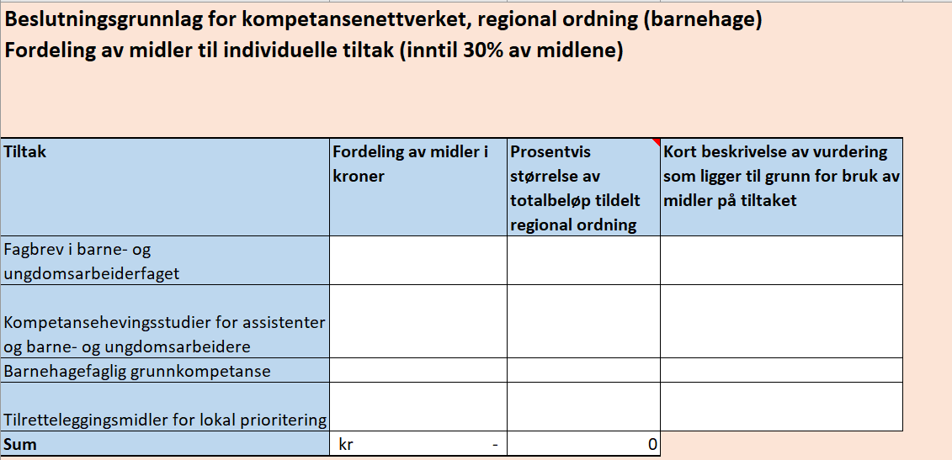
Sak 18/2021 Langsiktig plan, individuelle tiltak, skjema

Slide 16
Sak 18 /2021 Langsiktig plan, Vedlegg
Mandat for samarbeidsforum
Samiske perspektiver i barnehagene i Trøndelag
Fakta om barnehagene i Trøndelag OK?
Maler i Excel-skjema:
-kriterier for ordningene
-behovsmelding for eiere/virksomheter
-beslutningsgrunnlag for kollektive tiltak fra kompetansenettverkene
-beslutningsgrunnlag for individuelle tiltak fra kompetansenettverkene
-beslutningsgrunnlag for kompetanseløftet fra kompetansenettverkene
Notes:
Fakta om barnehagene i Trøndelag er vedlegg fordi det er tall som må revideres hvert år

Slide 17
Sak 18/2021 Supplerende tildelingsbrev
1 800 000 i supplerende tildeling (25.06.21) til Regional ordning for kompetanseutvikling barnehage.
Samlet tildeling for 2021: 19 681 000 (17 194 580 februar)
Likt for alle: Prorata; 10% kommune + årsverkstildeling
Prorata ut fra årsverkstildeling
ROS (Risiko og sårbarheter i kompetansenettverk/eiere/kommuner)
UH
Forespørsler om lokale tilretteleggingsmidler fra de som fikk i fjor
?
Notes:
Del II – Forvaltning og saksbehandling av ordningen
5. Ansvar for å forvalte tilskuddsordningen
Utdanningsdirektoratet fordeler midler til Statsforvalteren gjennom årlige tildelingsbrev. Midlene fordeles til embetene utfra en beregningsmodell. Statsforvalteren har ansvaret for forvaltning av tilskuddsordningen i sitt embete. Det innebærer:
•Å formidle overordnede nasjonale intensjoner, rammer og føringer for ordningene, inkludert sørge for at kriteriene for tildeling er kjent for aktørene i samarbeidsforum og regionale kompetansenettverk.•Å legge til rette for lokalt samarbeid mellom barnehager og skoler og universiteter og høyskoler.•Å være sekretariat for samarbeidsforum(ene) i sitt embete.•Å bidra til samarbeid og sammenheng på tvers av ulike kompetansetiltak i embetet.•Å fatte vedtak og tildele midler til tilskuddsmottakere i tråd med samarbeidsforumets innstilling. Tildelingen må oppfylle tildelingskriteriene beskrevet under punkt 3.3, og punkt 8 om instruks for økonomiforvaltning.•Å bidra til transparens gjennom oversikt over tiltak, planer og rapportering.•Å rapportere årlig til Utdanningsdirektoratet.
3.3 Kriterier for tildeling av tilskuddsmidler:
Kompetanseutviklingstiltak er forankret i lokalt definerte behov
•Behovene for kompetanseutvikling skal være basert på lokale vurderinger av kompetansebehov i den enkelte barnehage og skole, og basert på faglig dialog med universitet eller høyskole.•Lokale vurderinger av kompetanseutviklingsbehov skal forankres ved den enkelte barnehage og skole på en måte som involverer de ansatte og ledere.Midlene skal brukes til barnehage- og skolebasert kompetanseutvikling
•Tiltakene skal fremme kollektive prosesser for profesjonsutvikling som utvikler barnehagen og skolen.Tiltakene gjennomføres i partnerskap mellom barnehage- og skoleeiere og universiteter og høyskoler
•Eiere og universiteter og høyskoler skal samarbeide om å vurdere kompetansebehov, planlegge og gjennomføre tiltak i barnehager og skoler.•Universiteter og høyskoler som bidrar i kompetanseutviklingen skal legge til rette for at erfaringene fra partnerskapet skal styrke lærerutdanningene.Særskilte kriterier for barnehage
Samarbeidsforumet sin innstilling kan i tillegg til barnehagebasert kompetanseutvikling prioritere en tildeling der inntil 30 prosent av midlene benyttes til følgende kompetansetiltak, vurdert utfra behov lokalt:
•barnehagefaglig grunnkompetanse•kompetansehevingsstudier for fagarbeidere og assistenter•fagbrev som barne- og ungdomsarbeider (praksiskandidatordningen)•tilretteleggingsmidler for lokal prioritering.

Slide 18
Sak 18/2021 Supplerende tildeling a)
Likt for alle: Prorata; 10% kommune + årsverkstildeling
2018 – hvordan innretter vi slik at geografiske områder med store avstander og mindre barnehager ikke skal komme dårligere ut i tildelingsmodell enn «storby».
Hvordan ser dette ut etter regionreformen?
Notes:
Totalt 15 kommuner, 47 personer mottok tilretteleggingsmidler for studier.
25.000,- pr.pers, totalt 1.175.000,- for Trøndelag høsten 2020.
(Fra presentasjon Basil tall – bemanning av 15.12.2002)

Slide 19
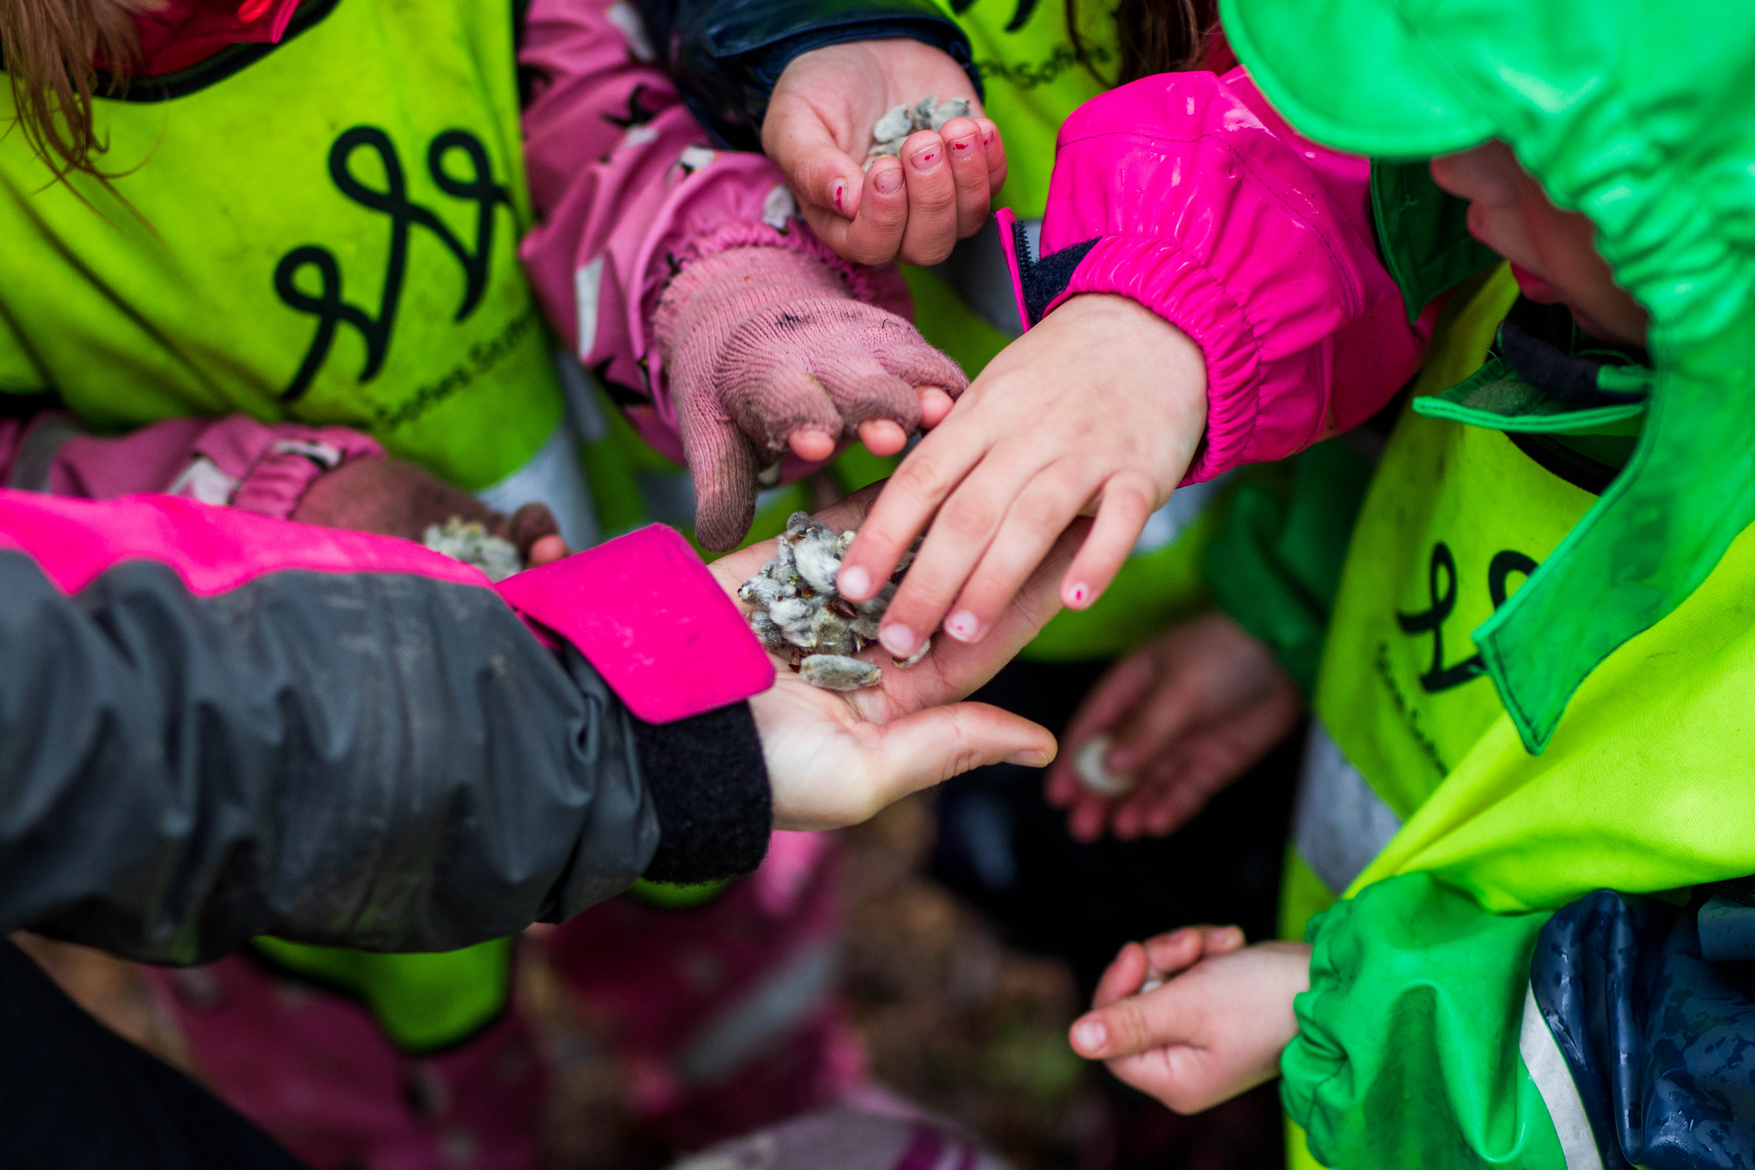
Supplerende tildeling b-d)
b) Prorata ut fra årsverkstildeling
Supplerende tildeling
c) ROS – Er det kompetansenettverk/kommuner/eiere med risiko og sårbarheter som hindrer å utvikle kvaliteten i barnehagene
d) UH

Slide 20
Supplerende tildeling e)
..kan i tillegg til bhgbasert komputv prioritere en tildeling der inntil 30 % av midlene …vurdert ut fra behov lokalt; Barnehagefaglig grunnkompetanse. Kompetansehevingsstudier for fagarbeidere og assistenter. Fagbrev som b&u arb (praksiskandidatord). Tilretteleggingsmidler for lokal prioritering
e) Forespørsler om lokale tilretteleggingsmidler fra de som fikk i fjor
- Beslutning mars 2021
- Forslag om at de som har startet opp får tilretteleggingsmidler ut studiet
Oversikt pt:
20 i gang med 2. studieår
18 i gang med 3. studieår
8 i gang med 4. studieår
Høst 21: 1,67 ( 0,13 igjen til fordeling)
Vår 22 + Høst 22= 3,17 (Utgjør 18,4 % av 17mill)
Vår 23 + høst 23= 2,5 (Utgjør 14,7 %)
Vår 24 + Høst 24= 1,52 (8,9 %)
Vår 25 + Høst 25= 0,5 (2,9 %)
Ablu samisk
Fagskole (Trøndelag Sørvest)

Slide 21
Hva skjer fremover
Rapportering, eget møte for leder av kompetansenettverkene, november
-rapporteringsskjema sendes ut medio oktober
Behovsmeldingsskjema, gjøres kjent. Hvis ikke de skal brukes, må kompetansenettverkene på annen måte sørge for at eiere/PPT/andre i laget rundt barn får mulighet til å melde behov
Gjøre nødvendige endringer i langsiktig kompetanseutviklingsplan for kompetansenettverkene, viktig å være obs på at det er ett av kriteriene for å motta midler fra samarbeidsforum; at tiltakene er forankret i langsiktig kompetanseutviklingsplan.

Slide 22
Møter samarbeidsforum 2022
13.-14.januar
9.-10.mars
7.-9.september
15.-16.november -digitalt møte for Rekom
Fellesmøter Rekom, Dekom, kompetanseløftet

